Slide 1
Les exemples dans le discours pédagogique : Comment les utiliser et pour quel(s) impact(s)?
Communication 17 mai 2018
Notes:
Cela peut paraître bizarre de retrouver une recherche sur le discours pédagogique dans une unité de recherche consacrée à l’Adaptation, à la Résilience et au Changement
Pourtant, en y regardant de plus près, le discours pédagogique ou éducatives n’ont-ils pas pour objectifs de
Permettre à l’apprenant de développer ses compétences à être plus adapté, à s’adapter aux situations professionnelles, sociales, culturelles qui rencontrera dans sa future profession
À faire face à l’adversité, à résister à la pression, à ne pas être le jouer des autres, …
À évoluer, à élargir ses points de vue, à être critique, à changer ses attitudes, ses comportements, ses représentations de la réalité

Slide 2
Entendre un exemple, ça me fait quoi?
Notes:
Repensez à
Une conférence suivie,
Un médecin chez qui vous êtes allés
Une vidéo sur youtube
Une formation à laquelle vous participez
Un coach
Une conversation
Un moment où on a utilisé un exemple

Slide 3
Plan
L’exemple
Différentes méthodologies
Résultats actuels
Perspectives futures de recherche

Slide 4
De quoi parle-t-on?
L’EXEMPLE
Pratique langagière omniprésente quasi naturelle (Delserieys et Martin, 2016)
Peu de recherches dans le domaine (Badir, 2011; Baetens, 2011; Leininger-Frezal, 2016)
Une tendance à ne pas définir l’exemple pour ce qu’il est (sa nature) mais plutôt en fonction des usages que les individus en font ou à travers les fonctions auxquelles il tente de répondre (Fossion et Baye, sous-presse)
Notes:
Pratique langagière omniprésente quasi naturelle (Delserieys et Martin, 2016)
dans le discours de de manière générale, dans le discours
politique,
pédagogique,
thérapeutique,

Slide 5
DE QUOI PARLE-T-ON? en linguistique
L’EXEMPLE
Auto-reformulation (De Gaulmyn, 1987)
Paraphrase avec expansion (Gülich & Kotschi, 1987)
Auto ou hétéro-initié (Blondel, 1996)
Spontané ou planifié
Signalé par des marqueurs lexico-sémantiques
Notes:
Auto-réformulation : le locuteur réélabore lui-même son propre discours (déjà évoqué/communiqué ou non) à travers l’exemple.
L’exemple est une paraphrase (Gülich & Kotschi, 1987) composée, d’une part, d’un énoncé source (l’exemplifié) et, d’autre part, d’un énoncé reformulateur (l’exemplifiant). Il s’agit d’une paraphrase avec expansion, car l’énoncé reformulateur est plus étendu que l’énoncé source et se caractérise par « l’ajout d’éléments supplémentaires à caractère non définitoire » (Roquelaure, 2016, p. 66). Autrement dit, l’exemple va au-delà de la définition du concept, il l’illustre, lui donne vie, l’enrichit, la nuance.

Slide 6
Differentes methodologies

Slide 7
Objectifs et contextes de recherche
Objectifs:
Identifier les différentes propriétés que l’exemple peut prendre
Inventorier les différents impacts que peuvent générer les exemples chez le récepteur
Explorer les liens potentiels entre certaines propriétés de l’exemple et impacts générés chez le récepteur
2 Contextes:
Pédagogique
Thérapeutique

Slide 8
Recherche qualitative exploratoire (Fossion & Faulx, sous-presse)

Slide 9
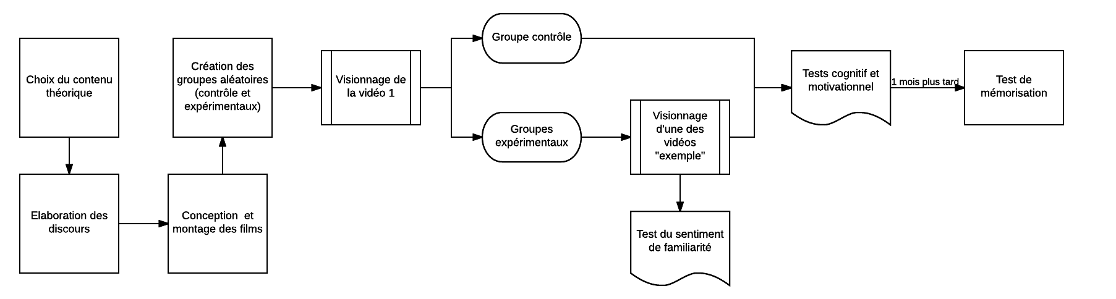
Recherche quantitative expérimentale (Fossion & Baye, sous-presse)

Slide 10
Résultats actuels

Slide 11
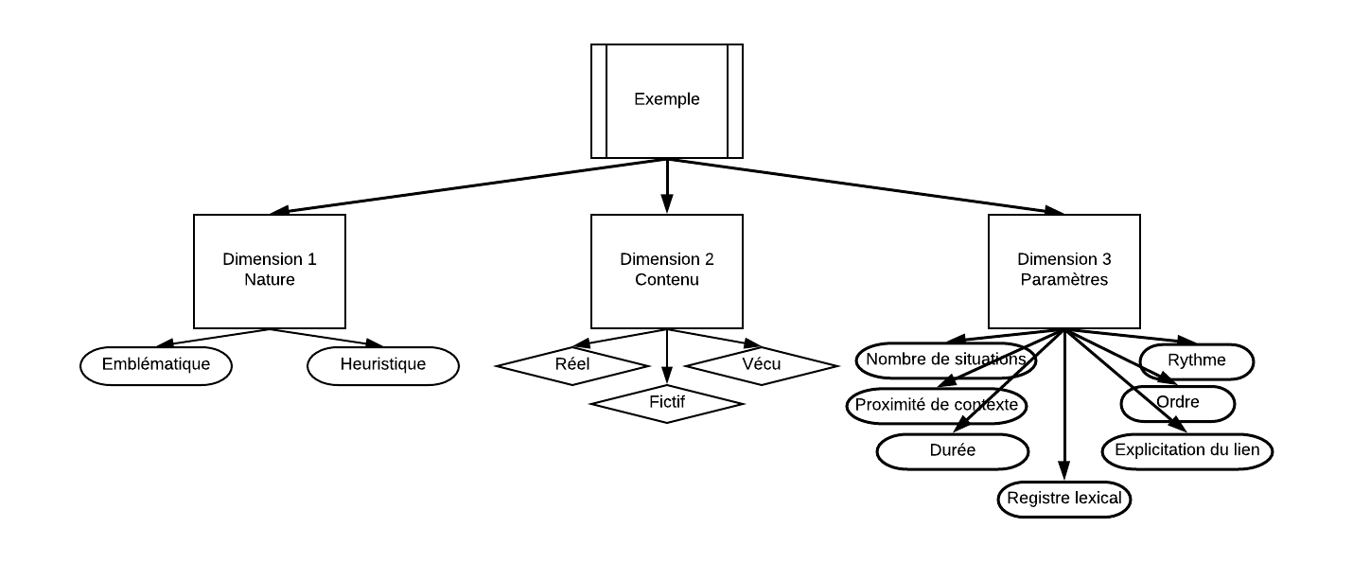
Les propriétés de l’exemple (Fossion et Faulx, sous-presse)

Slide 12
Les impacts de l’exemple
(Fossion et Faulx, 2016)
Impacts
Cognitifs
Motivationnels
Identitaires
Emotionnels
Socio-relationnels
Illustrateurs
Notes:
Revenir à la première question !!!
On peut aussi imaginer que lorsqu’un médecin, par exemple, mobilise un exemple pour expliquer une maladie à son patient, l’exemple peut générer ce type d’impacts

Slide 13
Comment expliquer qu’un même exemple n’est pas compris de la même façon par tous les étudiants ?
Notes:
Lors de cette recherche exploratoire, je me suis rendu compte que, pour un même exemple, les étudiants me renvoyait parfois des impacts très différents et parfois même opposé.
Certains me disaient que l’exemple les avait aidé alors que d’autres exprimaient du découragement et de la confusion

Slide 14
Les dimensions individuelles
(Fossion et Baye, sous-presse)
Miéville (1983) souligne que le récepteur joue, de son côté, un rôle important dans l’impact et la portée de l’exemple
Ces différences peuvent s’expliquer par trois facteurs
La difficulté d’identifier les liens existants entre le concept et son exemple (Chi et al., 1989 ; Perrin & Martin, 2007).
La difficulté à faire le tri entre ce qui illustre précisément le concept et les données connexes non pertinentes pour comprendre le contenu (Perrin & Martin, 2007 ; Loizon & Mayen, 2015).
Le sentiment de familiarité qu’entretient l’étudiant avec le contenu de l’exemple (Vezin & Vezin, 1984; Kermen, 2016)
Notes:
Pour palier à ces trois facteurs, on peut faire l’hypothèse que l’enseignant peut
Expliciter le lien entre concept et exemple
Choisir consciemment un exemple emblématique pour ne communiquer que ce qui, selon lui, est indispensable
Mobiliser des exemples situé dans la sphère culturelle des apprenants (ex: schizophrénie --> je ne sais pas si vous avez vu le film fight club …)

Slide 15
Les liens entre propriétés des exemples et impacts
 | Cognitif | Motivationnel
Exemples en général | Compréhension et mémorisation | Buts de maîtrise et de performance
Exemples emblématiques | Compréhension
Exemples vécus |  | Valeur perçue, utilité perçue, buts de maîtrise et de performance
Expliciter le lien |  | Utilité perçue et buts de maîtrise

Slide 16
Les liens entre propriétés des exemples et impacts
Au niveau du SENTIMENT DE FAMILIARITE
  Mobiliser des exemples vécus stimule le sentiment de familiarité chez l’étudiant
Corrélation | Cognitif | Motivationnel
Sentiment de familiarité |  | utilité perçue (**); buts de performance (**) perception de la contrôlabilité interne (**) perception de la compétence (*)

Slide 17
Perspectives futures de recherche

Slide 18
Dans le domaine pédagogique
(études en cours)
  Centré sur les enseignants
  Différences entre homme et femme : l’exemple est
    Plus souvent mobilisé
    Plus long
    Plus souvent donné en amont du concept
    Avec un registre lexical plus complexe
    Plus souvent heuristique
  Selon qu’on est un enseignant expérimenté (>=6ans) ou novice (<6ans)
    L’enseignant expérimenté mobilise les exemple plus/moins régulièrement que le novice
  Centré à la fois sur les enseignants et sur les étudiants
  Un apprenant homme comprend-il mieux un exemple exprimé par un homme ?
  Un apprenante femme comprend-elle mieux un exemple exprimé par une femme ?
  Centré sur les disciplines
  Des différences de mobilisation d’exemple selon les disciplines (Histoire, Droit, Géologie, Sociologie, …)
Notes:
Volonté d’aller explorer des dimensions plus pointues
Les hommes utilisent des exemples au registre lexical plus complexe que les femmes
plus longs que les femmes
Les femmes ont tendance à présenter plus souvent l’exemple suivi du concept que les hommes
Les hommes ont tendance à mobiliser plus souvent des exemples que les femmes (p=0,23)
Les hommes ont plus souvent tendance à mobiliser des exemples heuristiques que les femmes (p=0,14)
Les enseignants avec plus de 6ans d’expérience mobilisent plus d’exemples que les plus jeunes (p=0,001)

Slide 19
Dans le domaine thérapeutique
  Contexte
  Service de diabétologie du CHU Liège
  Publics
  Éducateurs thérapeutiques
  Patients diabétiques (type 1 & 2)
  Objectifs
  Observer les pratiques langagières du personnel soignant lors des consultations
  Interviewer les patients quant aux consultations
  Observer la mobilisation d’exemples dans le discours thérapeutique
  Evaluer les effets de certaines pratiques langagières (notamment les exemples) sur l’observance des patients
    Récolte de données subjectives (lors des entretiens)
    Récolte de données physiologiques (données démographiques, anthropologiques et biologiques)

